Slide 1
Презентация : «Роль автоматизированного рабочего места учителя в информационной среде начальной школы»
Учитель начальных классов МБОУ СОШ №18 г.Астрахани
Хлямина С.Ж

Slide 2
Задачи информатизации начального обучения
Формирование ИКТ грамотности детей и функциональной готовности включиться в информационную деятельность в учебной среде,
Формирование первичных навыков коммуникативной активности, элементарных навыков использования общекультурных правил и норм информационной деятельности
Формирование познавательной активности с использованием ИКТ

Slide 3
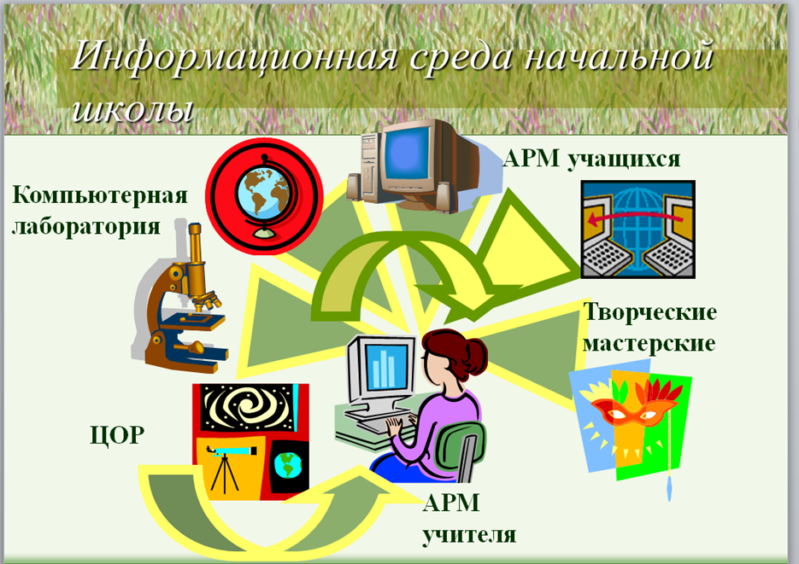

Slide 4
Информационно
образовательная среда
-
это открытая педагогическая
система, направленная на
формирование
творческой интеллектуально и
социально развитой личности.

Slide 5

Основные функции АРМ учителя начальных классов

Slide 6
1.Выявление исходного уровня знаний, умений учащихся, их индивидуальных способностей

Slide 7
2.Подготовка учебных материалов (текстов, учебных и контрольных заданий, карточек для индивидуальной работы

Slide 8
3.Предъявление учебного материала и его адаптация по уровню сложности, темпу представления информации

Slide 9
4.Управление познавательной деятельностью обучаемых
Определение показателей их работоспособности;

Slide 10
5.Регистрация и статистический анализ показателей процесса усвоения материала каждым обучающимся и группой в целом (характер и выполнение отдельных заданий, общее время работы, число ошибок

Slide 11
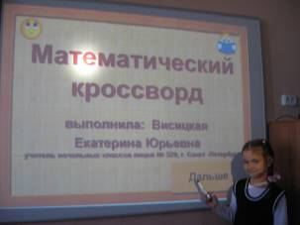
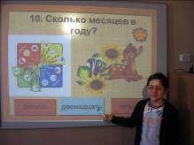
АРМ
Положительные моменты
1.Уменьшение бумажной работы
2. Увеличение доступных способов обучения для ученика
3. Прозрачность процесса обучения
4. Повышение уровня информатизации общества
5. Повышения интереса к обучению, наглядность, игровые моменты.

Slide 12
АРМ
Отрицательные моменты
1. Увеличение работы за компьютером
(нагрузка на зрение, опорно-двигательный аппарат, гиподинамия)
2. Риск потери информации
3. Теряется навык письма и работы с бумажными источниками.

Slide 13
Благодарю за внимание!
2014 год

